Slide 1
2019
人脸识别应用

Slide 2
项目分工
段思鸿 3119305839
人脸注册、人脸搜索、文档编写
肖嘉华 3119305840
人脸检测、服务器相关配置、文档编写
邹孟阳 3119305852
图片上传、人脸对比、PPT
魏靖京 3119305854
图片上传、人脸对比、PPT
纪炎涛 3119305853
图片上传、人脸对比、PPT

Slide 3
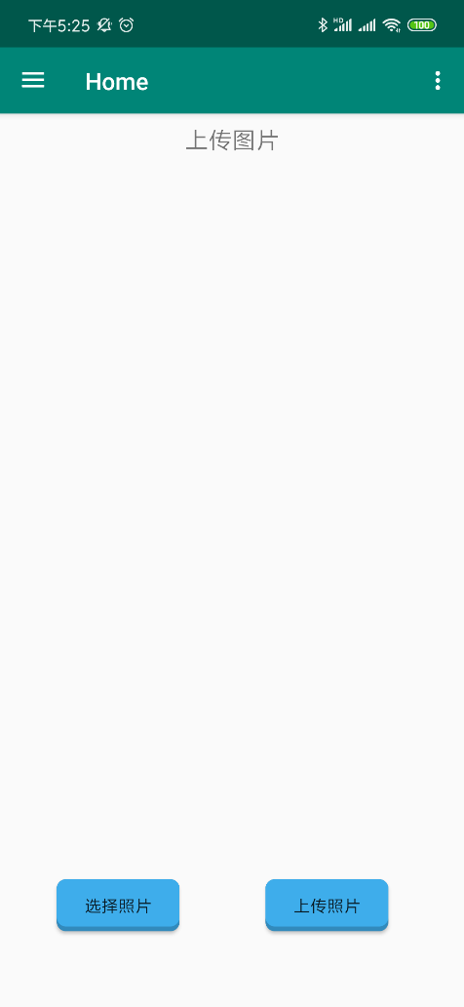
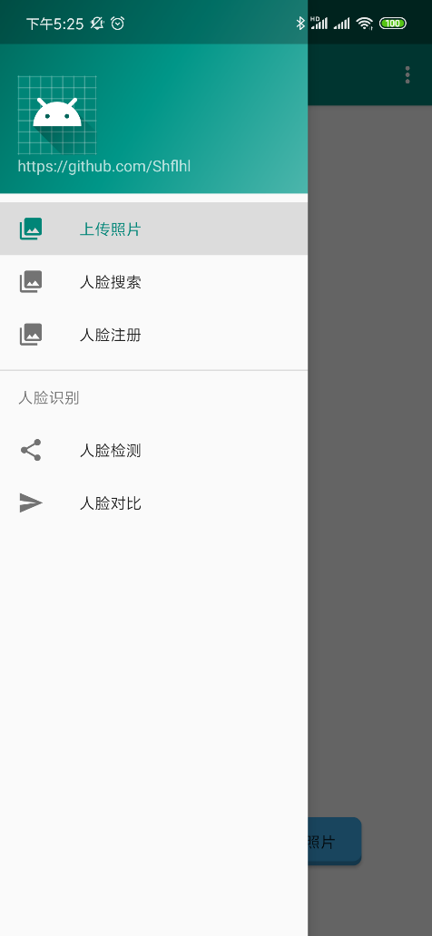
01
应用主页面
此页面为应用初始页面同时也是图片上传功能页面
在应用首页左滑可以显示功能菜单

Slide 4
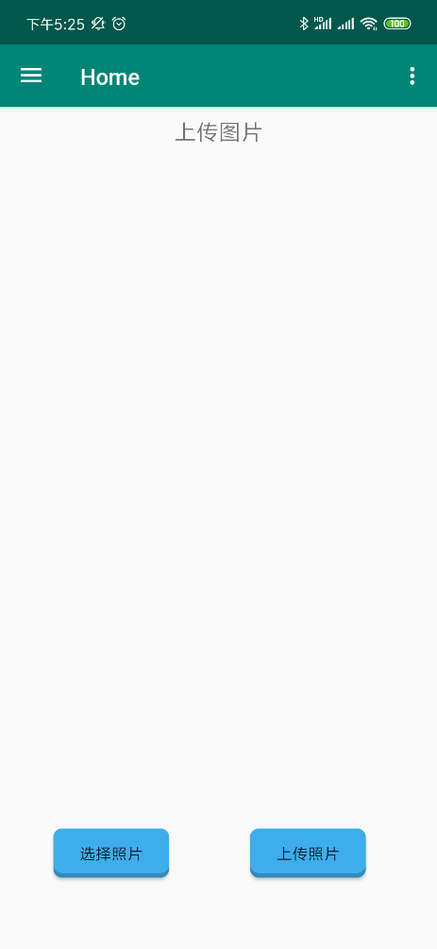
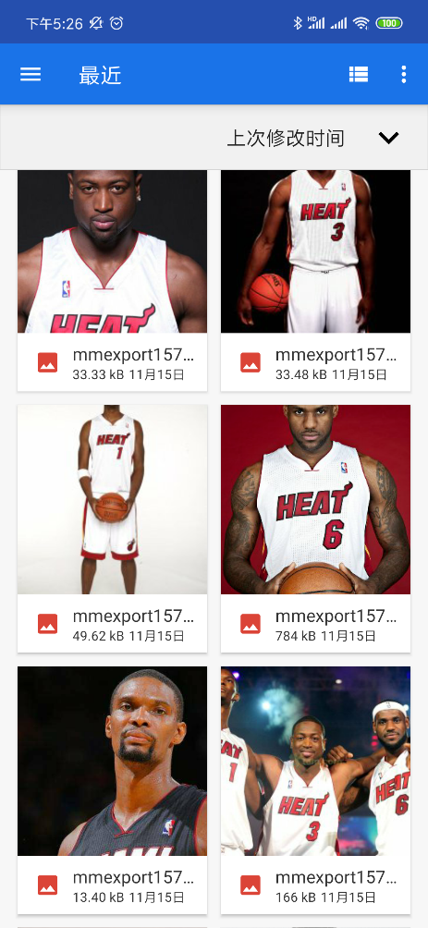
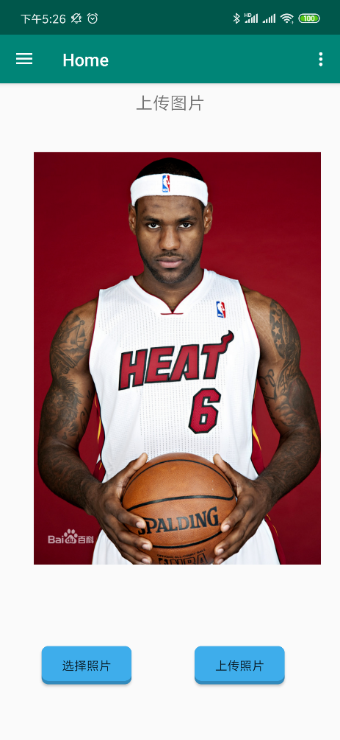
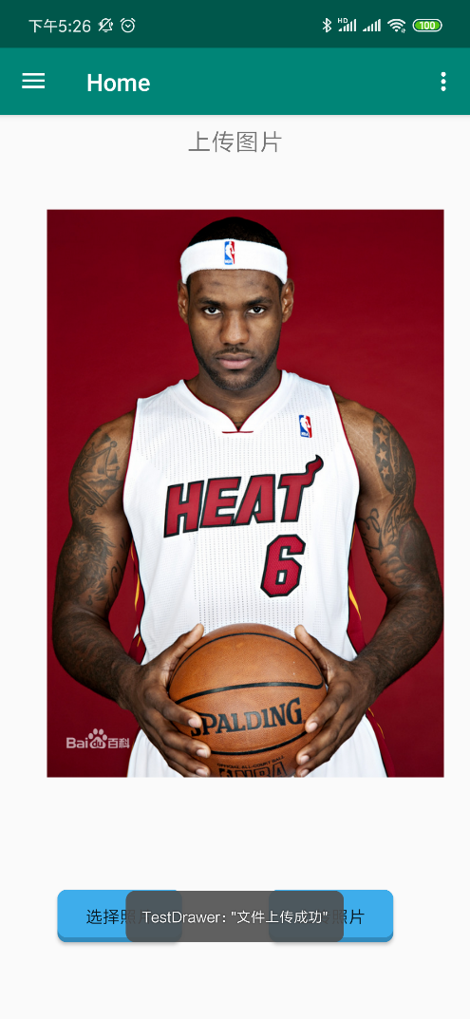
02
功能一 图片上传
图片上传页面.
选择上传图片.
选好图片后显示到上传页面.
点击上传，上传成功之后，应用提示上传成功.

Slide 5
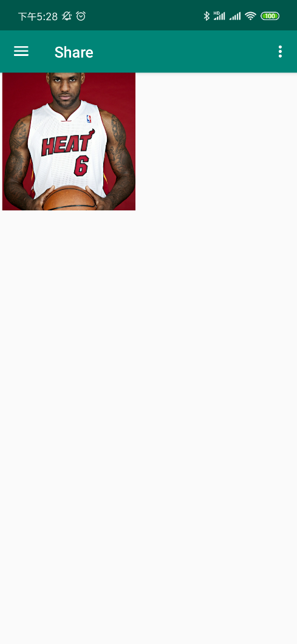
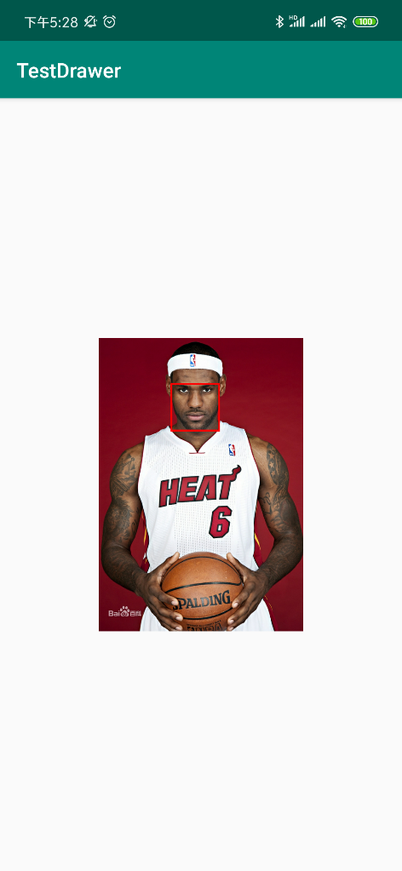
02
功能二 人脸检测
人脸检测页面显示上传的图片列表
点击图片即可大图查看标出人脸位置的图片

Slide 6
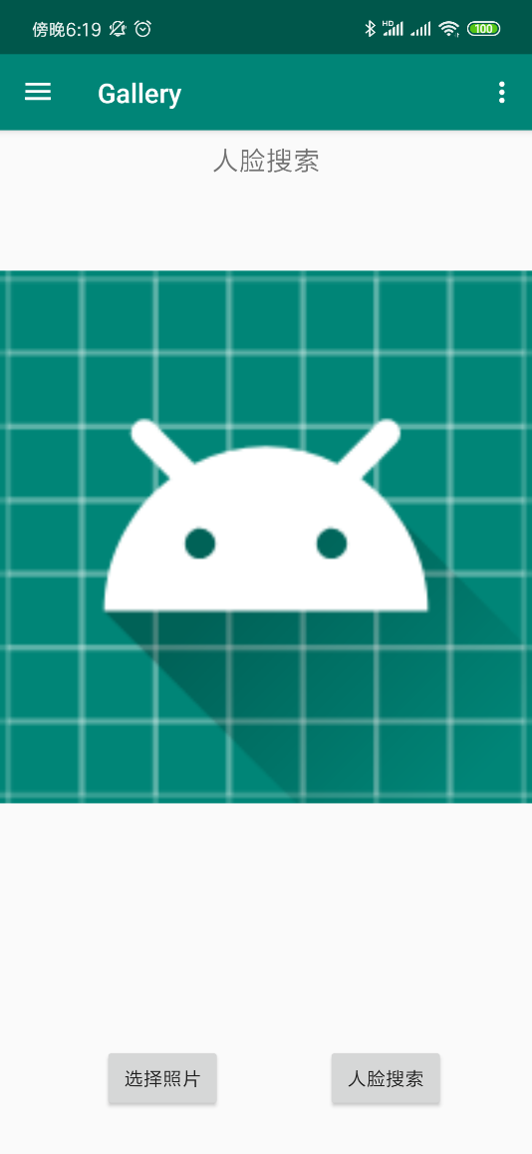
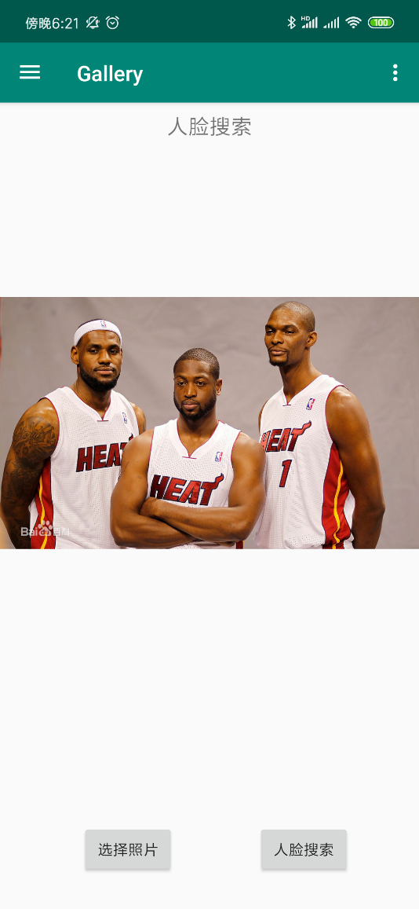
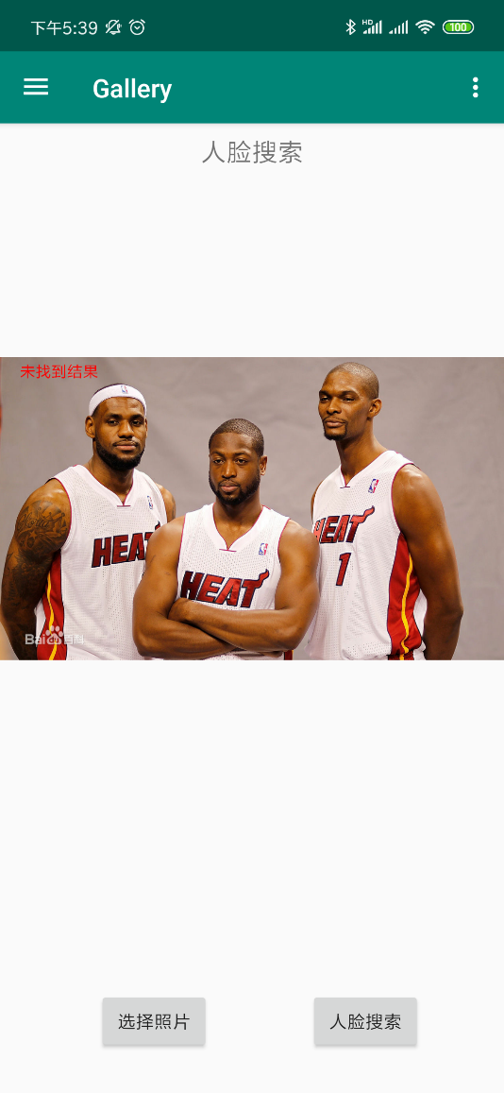
02
功能三 人脸搜索和人脸注册
初次进入应用，人脸库中
没有人脸信息
人脸搜索初始页面
点击人脸搜索

Slide 7
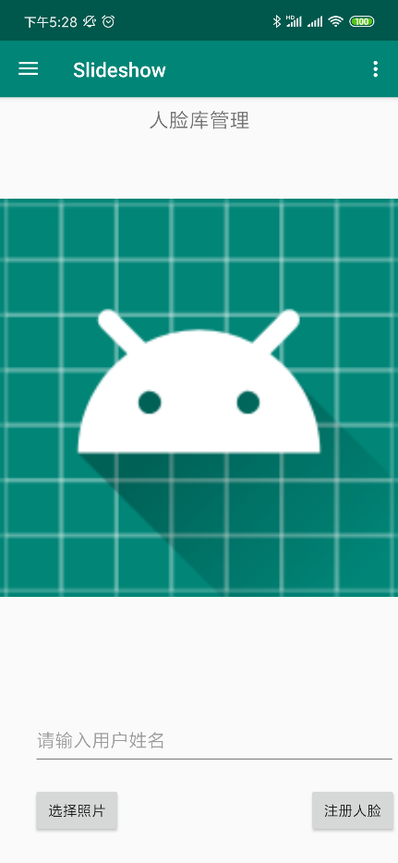
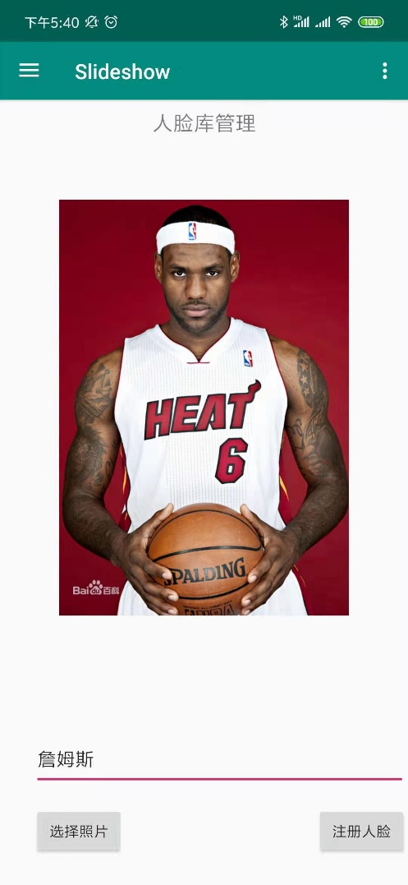
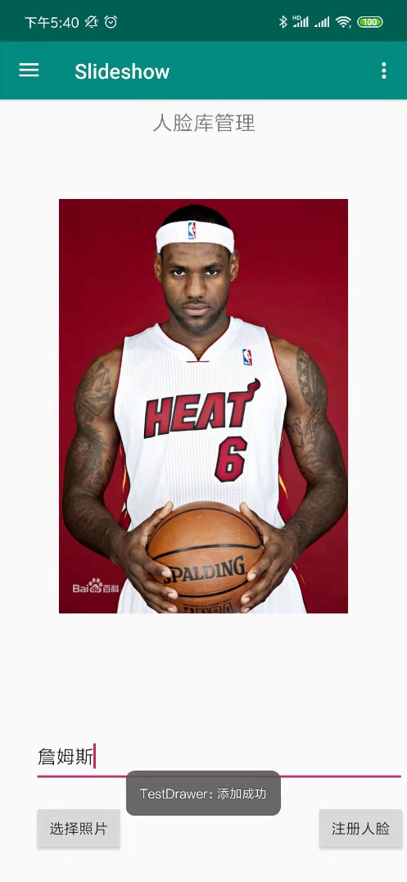
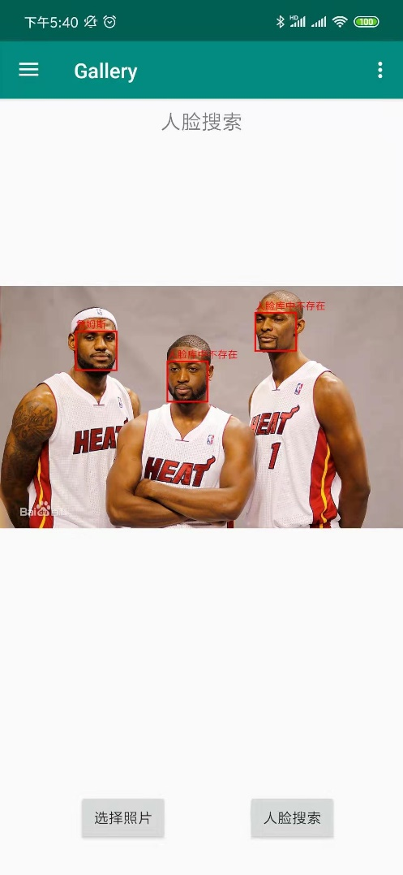
02
功能三 人脸搜索和人脸注册（注册一张人脸）
人脸注册页面
选择人脸注册
注册成功
搜索同一张合照，注册后
的人能正确显示人脸信息

Slide 8
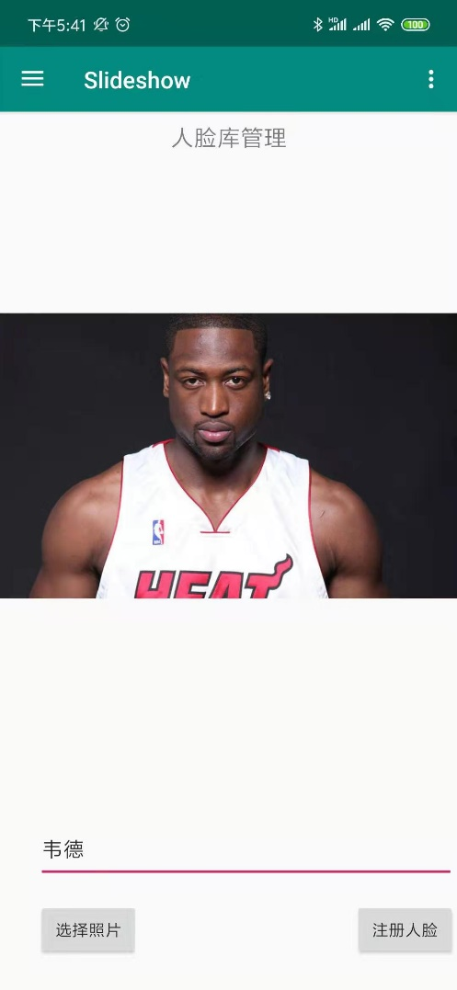
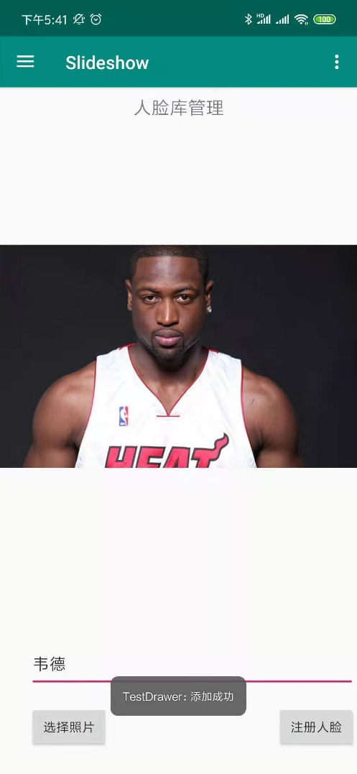

02
功能三 人脸搜索和人脸注册（注册两张人脸）
人脸注册页面
选择人脸注册
注册成功
搜索同一张合照，注册后
的人能正确显示人脸信息

Slide 9
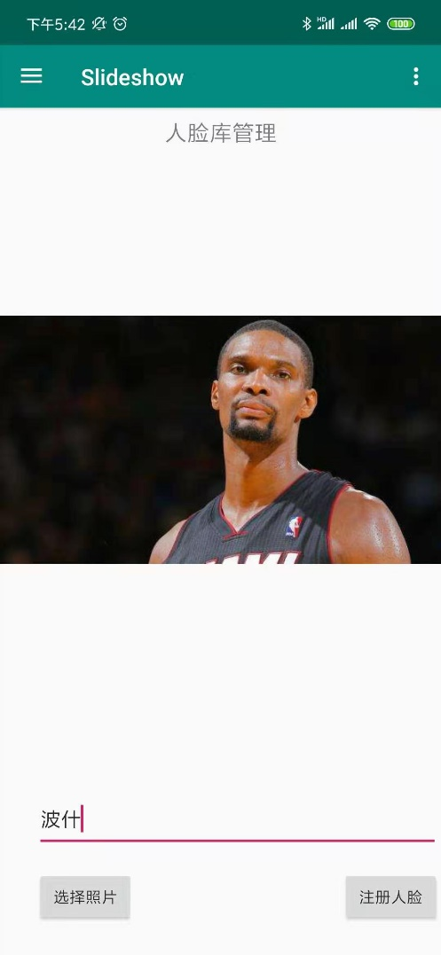
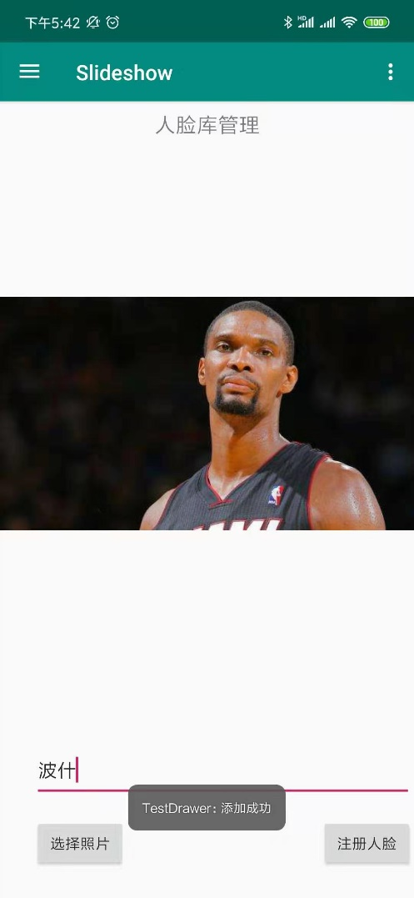
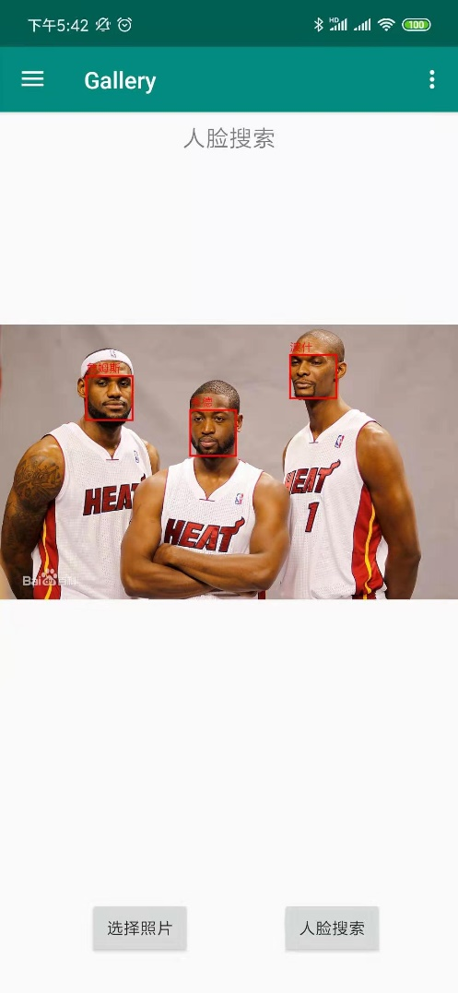
02
功能三 人脸搜索和人脸注册（注册三张人脸）
人脸注册页面
选择人脸注册
注册成功
搜索同一张合照，能
正确显示所有人脸信息

Slide 10
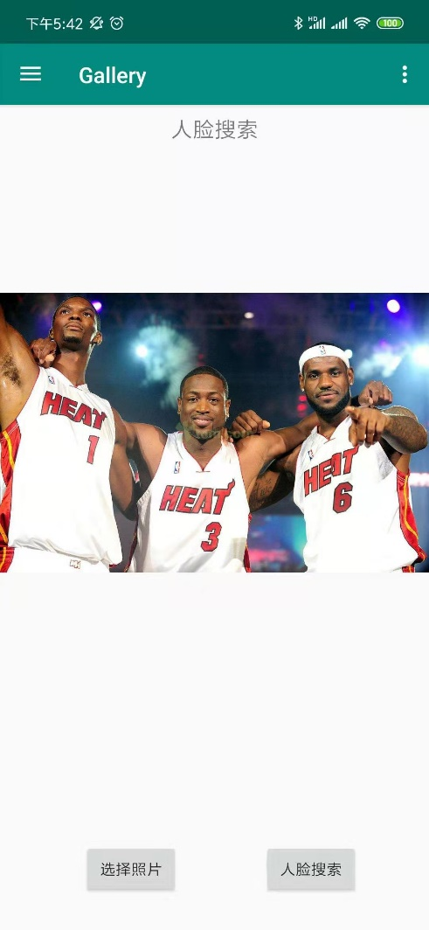

02
功能三 人脸搜索和人脸注册
选择另外一张合照
进行人脸搜索
能正确显示所有人脸
信息

Slide 11
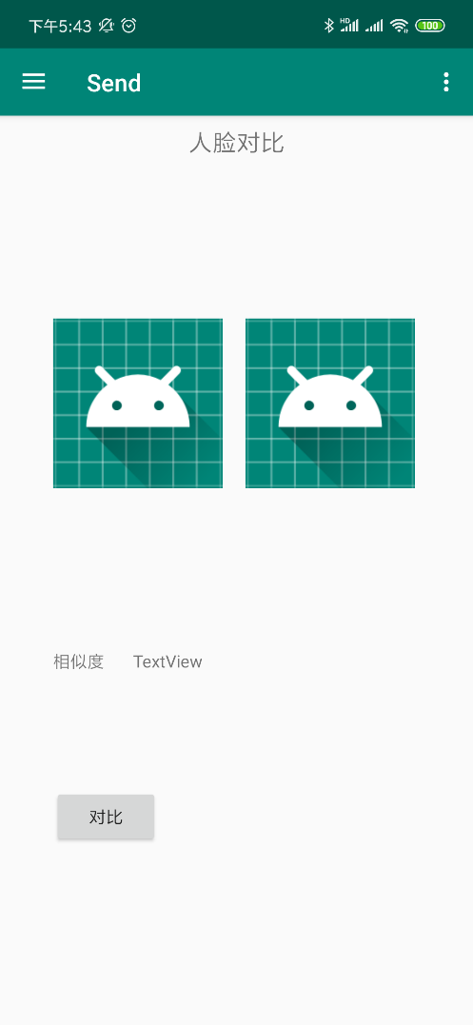
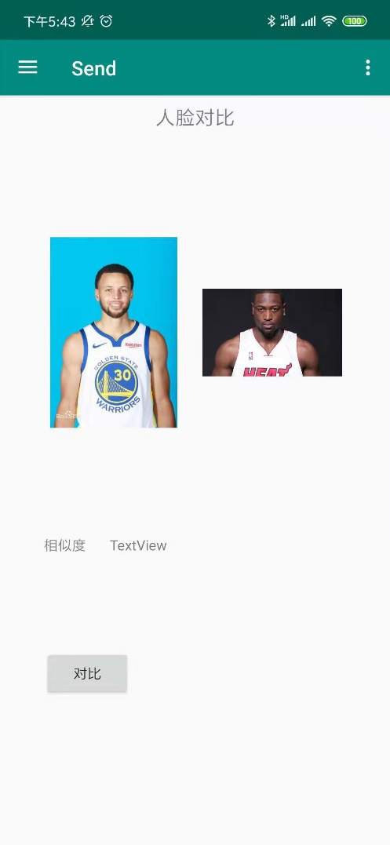

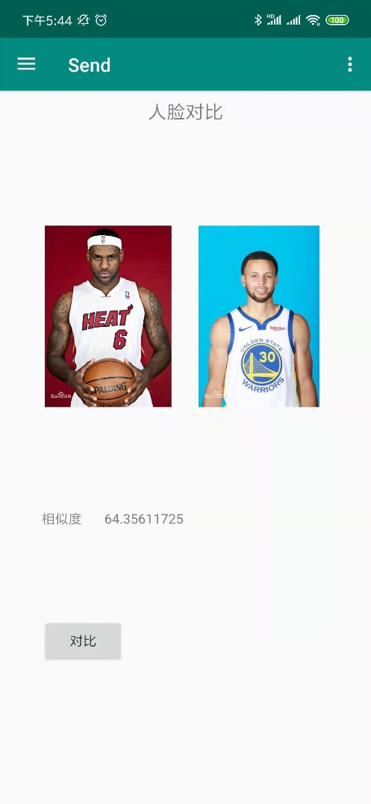
02
功能四 人脸对比
人脸对比页面
点击图片选择要
对比两张人脸
点击对比即可显示
两张图片的相似度
另外两张图片的相似
度对比

Slide 12
THANKS

